Slide 1
7장 Direct3D의 그리기 연산 제 2부
김응수

Slide 2
1.프레임 자원
프레임들은 특정 시점들에서 CPU와 GPU가 할 일 없이 시간을 낭비한다.
Ex)처음 시작 시 GPU가 처리 할 명령이 없을 경우에 CPU가 제출하기 전까지 놀고 있고 , 반대로 한 프레임의 끝에서 CPU는 GPU가 처리를 다하기 전까지 기다리게 된다.
이 문제의 해결책은 프레임 CPU가 수정해야 하는 자원들을 순환배열로 관리하는 것이다. 이러한 자원들을 프레임 자원 이라 한다.
예제는 프레임 자원 세개를 담은 순환 배열을 사용한다.
다중 프레임 자원이라고 한다.
CPU는 최대 n+2까지 앞서갈수 있으며 GPU는 CPU를 따라잡기 위해서 쉼 없이 일해야 한다.

Slide 3
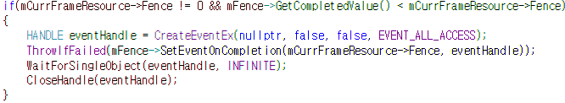
프레임 자원 void ShapesApp::Update(const GameTimer& gt)
순환적으로 자원 프레임 배열의 다음 원소에 접근한다.
GPU가 현재 프레임 자원들을 처리했는지 확인한다. 처리하지 못했으면 GPU가 이 울타리 지점까지의 명령들을 처리할 때까지 기다린다.

Slide 4
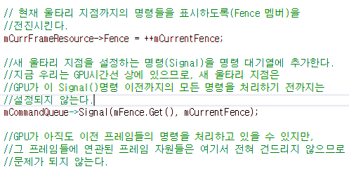
프레임 자원 void ShapesApp::Draw(const GameTimer& gt)

Slide 5
정리
다중 프레임 자원이 대기를 완전히 없애지는 않지만, GPU가 놀지 않도록 계속해서 일거리를 공급함으로써 성능에 도움을 준다.
CPU는 n,n+1,n+2까지 명령들을 만들어서 제출할 수 있기에 명령대기열이 비는 일이 없이 GPU가 계속 일하게 된다.

Slide 6
2.렌더 항목
하나의 물체를 그리려면 정점 버퍼와 색인 버퍼를 묶고, 물체의 상수들을 묶고, 기본도형 종류를 설정하고, DrawIndexedInstanced 매개변수들을 지정하는 등의 여러 가지 매개변수 설정 작업이 필요하다.
하나의 완전한 그리기 호출 명령을 렌더링 파이프라인에 제출하는 데 필요한 자료 집합을 이 교재에서는 렌더 항목 이라고 부른다.
응용프로그램마다 구현 목적이 다를 수 있으니 프로그램마다 다를 수 있다.

Slide 7
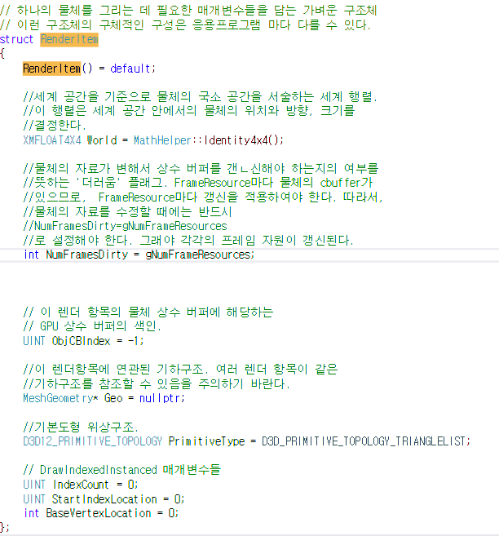

Slide 8
3.패스별 상수 버퍼
이 버퍼는 렌더링 패스전체에서 변치않는 상수자료를 저장한다.
이를테면 시점 위치, 시야행렬과 투영행렬, 그리고 화면크기에 관한 정보가 이런 버퍼에 저장된다. 또한 게임 시간 측정치와 같은 정보도 이 버퍼에 해당한다.
비용이 적으므로 모든 패스상수자료를 버퍼에 담아두는 것이 편하다.

Slide 9
4.도형 기하구조
구, 원기둥, 원뿔을 그리기 위한 기하구조를 생성하는 방법을 살펴본다.
이 클래스는 자료를 시스템 메모리에 생성하므로, 도형을 그리려면 그 자룔를 반드시 정점 버퍼와 색인 버퍼로 복사해야한다.

Slide 10
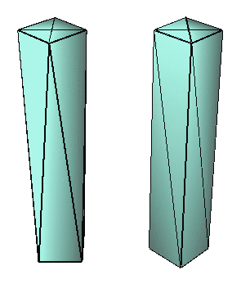
원기둥 메시의 생성
원기둥은 밑면 반지름과 윗면 반지름, 높이, 그리고 조각 개수와 더미 개수로 정의된다.
원기둥 메시는 크게 세부분으로 정의되는데, 하나는 옆면 기하구조이고 또 하나는 위 마개의 기하구조, 그리고 마지막은 아래 마개의 기하구조이다.

Slide 11
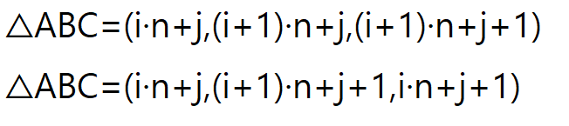
옆면 기하구조
옆면의 기둥의 사각형은 삼각형 2개로 이루어져있다.
i번째 더미의 j번째 조각을 형성하는 두 삼각형의 정점 색인들은 다음과 같이 주어진다. n은 고리의 정점개수이다.

Slide 12
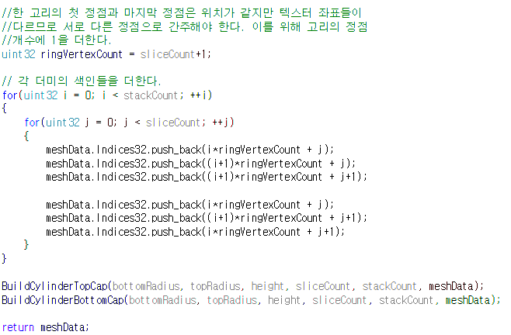
옆면 기하구조

Slide 13
위,아래 기하구조
위 아래 마개기하구조는 그냥 최상단, 최하단 고리의 정점들로 원을 근사해서 생성하면 된다.

Slide 14
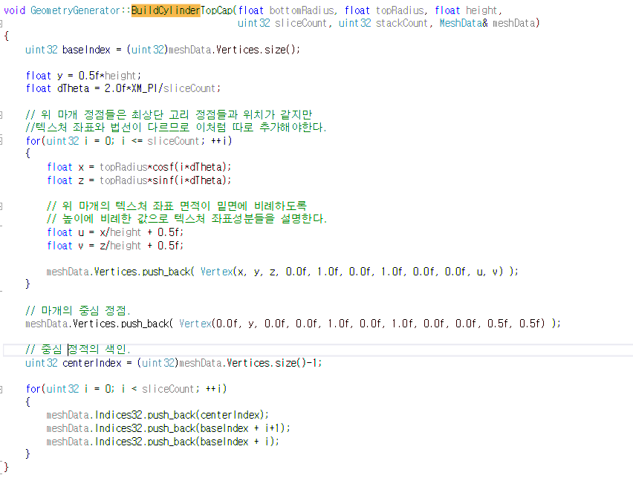

Slide 15
구 메시의 생성
구 메시도 원기둥처럼 다수의 더미와 조각으로 이루어진다. 따라서 구는 반지름과 더미개수, 그리고 더미별 조각 개수로 정의된다.

Slide 16
6. 루트 서명 추가 설명
루트 서명은 그리기 명령을 제출하기 전에 파이프 라인에 묶어야 할 자원들이 무엇인고 그 자원들이 셰이더 입력 레지스터들에 어떻게 대응되는 지를 정의한다.
묶어야 할 자원들은 현재 셰이더 프로그램이 어떤 자원들을 기대하는가에 따라 달라진다.

Slide 17
루트 매개변수
루트매개변수의 3종류
1. 서술자 테이블: 힙안에 있는 일련의 서술자들의 구간을 지정한다.
2. 루트 서술자:인라인 서술자라고도 한다. 상수버퍼에 대한 CBV나 기타 자원버퍼들에 대한 SRV/UAV만 루트 서술자로 묶을수있다.
3. 루트 상수:직접 묶을 32비트 상수값들의 목록이다.

Slide 18
루트 서명이 셰이더가 실제로 사용하는 것보다 많은 필드를 제공할 수 있음을 주의하기 바란다.

Slide 19
7.지형과 파도
삼각형 격자 메시하나를 절차적으로 생성한 후 정점들의 높이를 적절히 조정해서 지형을 만든다. 또한, 물의 높이를 조절하여 이를 애니메이션 해서 파도를 만든다.
y=f(x,z)
위를 이용하여 위치에 따른 높이를 만든다.

Slide 20
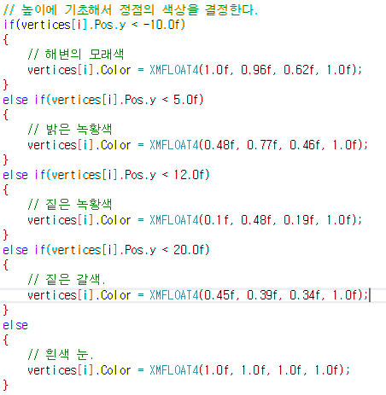
높이 함수 적용
언덕의 높이에 따라 색을 적용한다.

Slide 21

높이 함수
예제에 쓰인 높이 함수 y=f(x,z)를 구현

Slide 22
동적 정점 버퍼
정점자료가 자주 변할 때에는 동적 정점 버퍼가 필요하다.
시간의 흐름에 따라 사각 격자 메시 정점들을 이처럼 자주 갱신하기 위해서 이다.
프레임마다 cpu에서 새로운 자료를 동적정점버퍼로 올려야 하므로 프레임 자원으로 두어야 마땅하다.

Slide 23
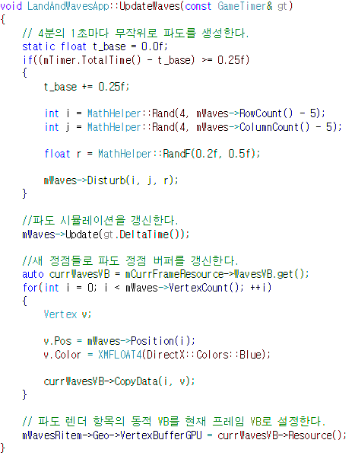
파도

Slide 24
동적버퍼를 이용하면 GPU메모리에 전송하는데 따른 추가부담이 발생한다.
최근 버전에서는 동적 버퍼의 필요성을 줄여주는 새로운 기능들이 추가되었다.
간단한 애니메이션은 정점셰이더에서 수행할수있다.
텍스처로의 렌더링 기능이나 계산셰이더 또는 정점 텍스쳐 조회 기능을 이용하면 앞에 설명한 것 같은 파도 시뮬레이션을 전적으로 GPU에서 실행할수있다.
기하 쎼이더를 이용하면 예전에는 CPU에서 수행해야 했던 기본도형의 생성 및 파괴 작업을 GPU에서 수행할 수있다.
테셀레이션 단계들을 이용하면 GPU에서 세밀한 기하구조를 장면에 추가할 수있다. 하드웨어 테셀레이션 기능이 없다면 보통은 CPU에서 그런 작업을 수행한다.

